Slide 1
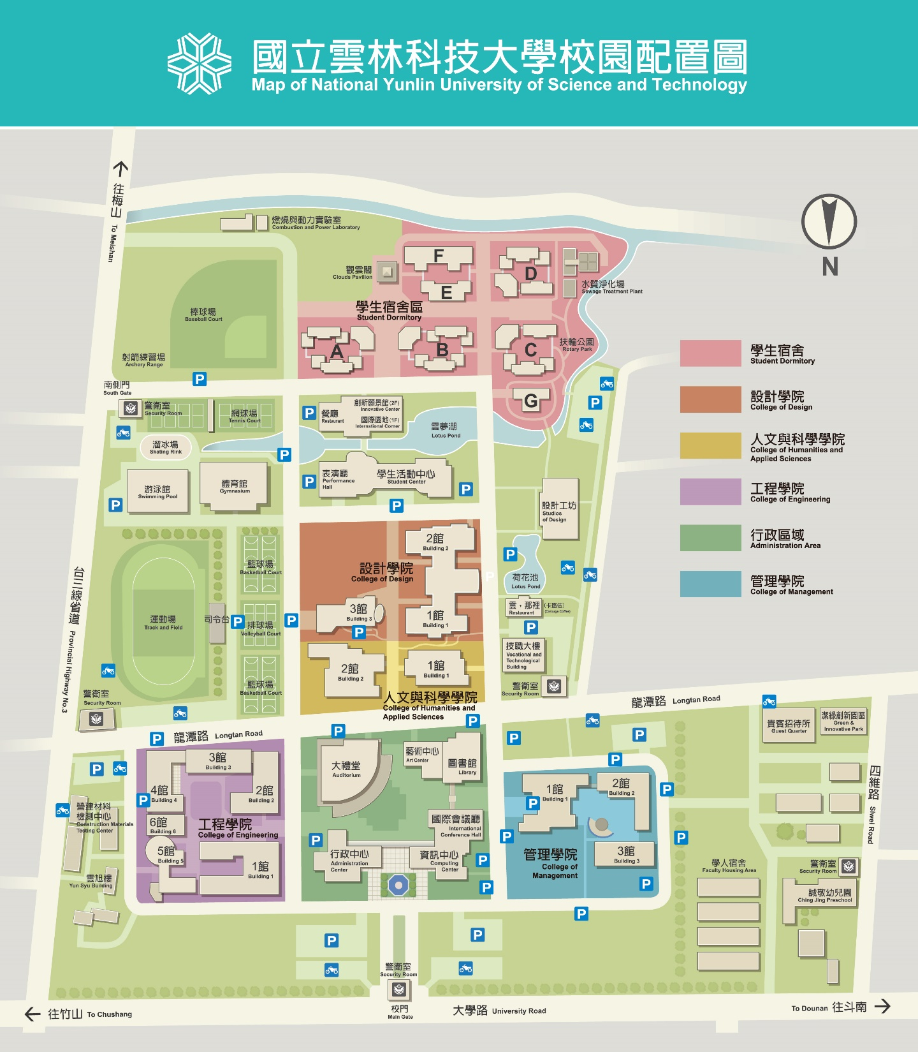
學生活動中心
表演廳(GA133)
您在這裡

